Slide 1
Krytosemenné rostliny
Růžovité

Slide 2
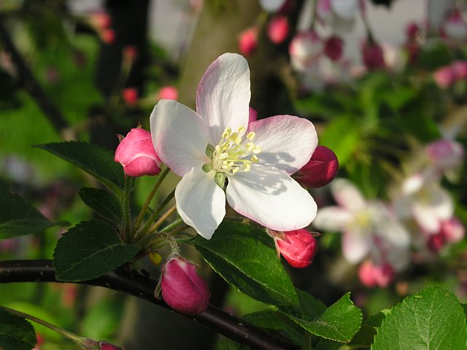

Slide 3
Znaky růžovitých rostlin
Jsou byliny, keře i stromy
Jsou to hospodářský významné rostliny
Některé jsou léčivé byliny
Květy jsou pětičetné a oboupohlavné
Květy mají často velký počet tyčinek
Květní lístky mohou obsahovat vonné oleje
Plodem mohou být nažky, peckovice, malvice

Slide 4
zástupci
Šípek obecný – růže šípková

Slide 5
Jahodník obecný

Slide 6
Rod Růže

Slide 7
Kontryhel obecný
Léčivá bylina

Slide 8
Mochna husí

Slide 9
Plody - malvice

Slide 10
Jabloň domácí

Slide 11
Plody - peckovice
Meruňka obecná
Broskvoň obecná

Slide 12
Slivoň švestka

Slide 13
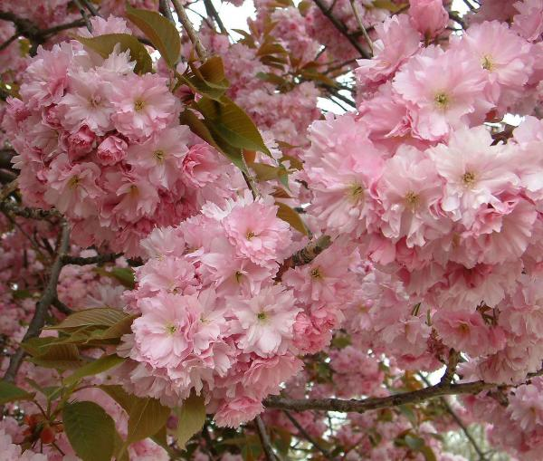
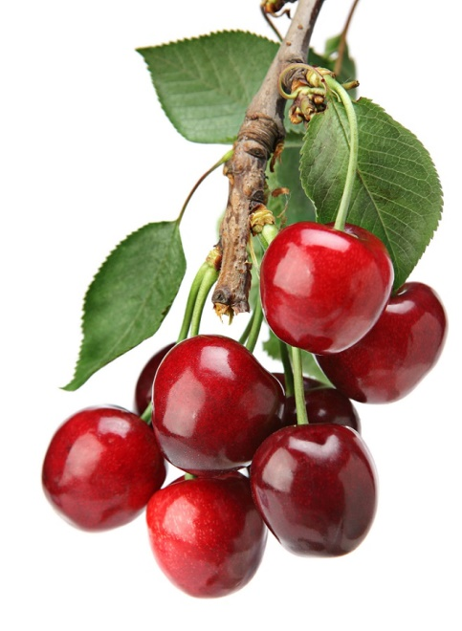
třešeň

